Slide 1
ỨNG DỤNG WEB HỖ TRỢ HỌC ĐỌC HIỂU TIẾNG NHẬT ỨNG DỤNG KĨ THUẬT XỬ LÝ NGÔN NGỮ TỰ NHIÊN
Trần Công Thức
GVHD: TS. Nguyễn Lưu Thùy Ngân

Slide 2
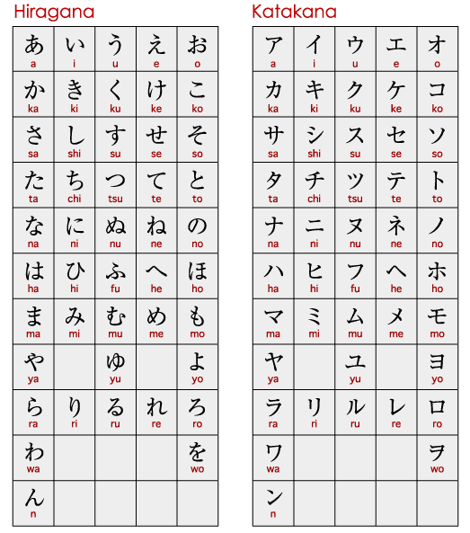
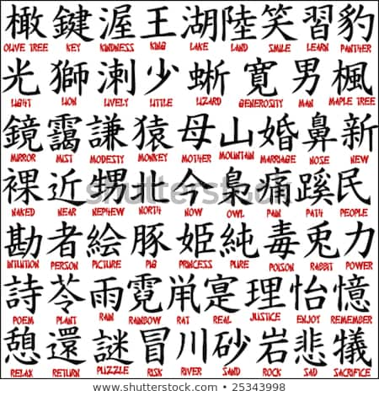
Notes:
Hiện nay nhu cầu học tiếng Nhật của người Việt ngày càng tăng, nhất là đối với các bạn ở trong lĩnh vực IT vì bên Nhật đang có nhu cầu về nhân lực ở VN là rất lớn. Để luyện khả năng đọc tiếng Nhật thì đọc báo là một việc làm rất thích hợp. Với sự gợi ý của cô ngân thì em đã chọn đề tài ứng dụng web = tiếng nhật để làm đề tài tốt nghiệp, hy vọng thì nếu có thời gian để hoàn thiện và pubic là đề tài này sẽ giúp ích được cho những người có nhu cầu luyên tiêng nhật
On: âm hán nhật
Kun: âm thuần nhật
へのこで こうじ さいかい おきなわ ぼうえい きょく
Ở henoko, công trình mở lại okinawa căn cứ quân sự

Slide 3
Giới thiệu đề tài
イチロー選手へのねぎらいや感謝の声.
工事再開沖縄防衛局.
Flashcard
Tách từ
Tra cứu
Notes:
Hiện nay nhu cầu học tiếng Nhật của người Việt ngày càng tăng, nhất là đối với các bạn ở trong lĩnh vực IT vì bên Nhật đang có nhu cầu về nhân lực ở VN là rất lớn. Để luyện khả năng đọc tiếng Nhật thì đọc báo là một việc làm rất thích hợp. Với sự gợi ý của cô ngân thì em đã chọn đề tài ứng dụng web = tiếng nhật để làm đề tài tốt nghiệp, hy vọng thì nếu có thời gian để hoàn thiện và pubic là đề tài này sẽ giúp ích được cho những người có nhu cầu luyên tiêng nhật
On: âm hán nhật
Kun: âm thuần nhật
へのこで こうじ さいかい おきなわ ぼうえい きょく
Ở henoko, công trình mở lại okinawa quân sự căn cứ

Slide 4
Giới thiệu đề tài
Các trang web tương tự:
https://www3.nhk.or.jp/news/easy/
http://mazii.net/#!/news
https://hoctiengnhatcosmos.com/category/doc-bao-moi-ngay/
....

Slide 5
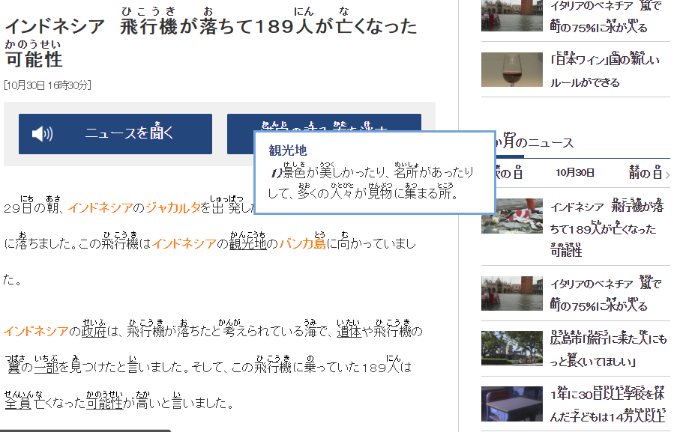

Slide 6
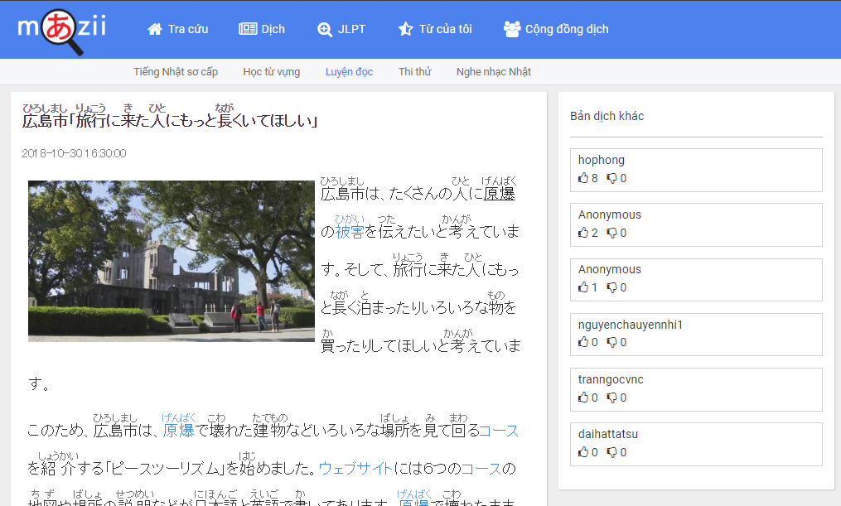

Slide 7
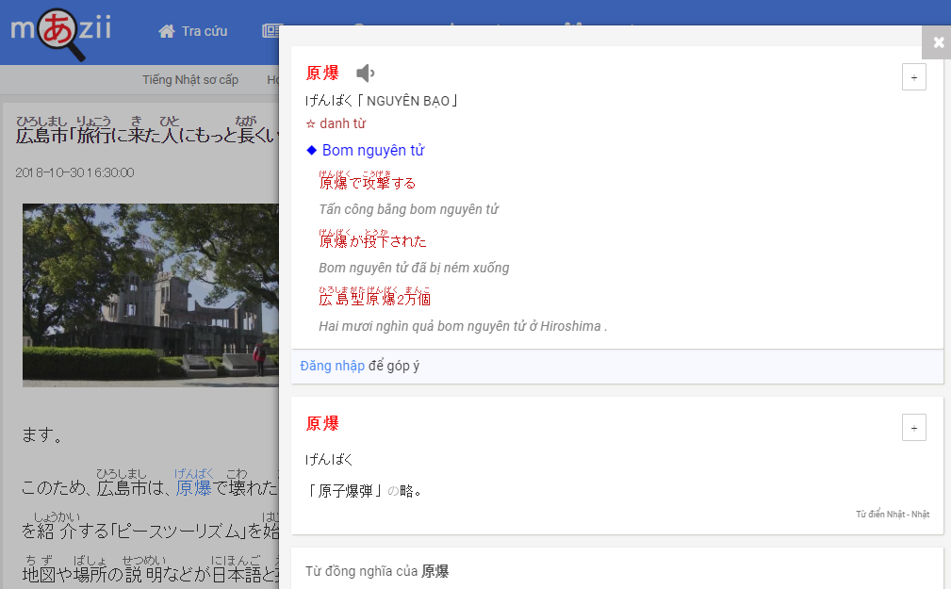
Kuromoji

Slide 8
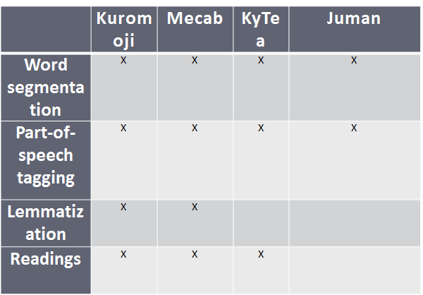
Kuromoji
Viết bằng ngôn ngữ Java

Slide 9
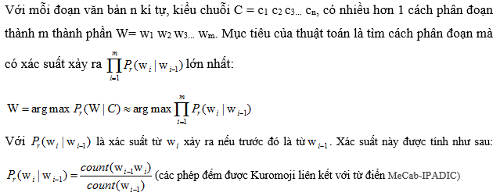
Thuật toán Viterbi
Notes:
Nhiều chữ !!!

Slide 10
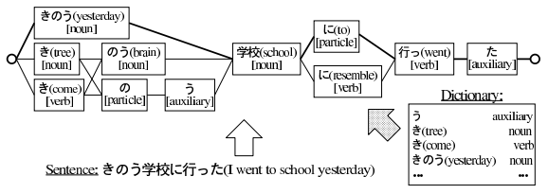
Notes:
Giải thích kĩ thuật toán viterbi, ví dụ tham khảo từ bài báo nào?
Thêm số để giải thích kĩ đường đi của thuật toán

Slide 11
Thuật toán Viterbi
best_score[0] = 0
for each node in the graph (ascending order)
best_score[node] = ∞
for each incoming edge of node
score = best_score[edge.prev_node] + edge.score
if score < best_score[node]
best_score[node] = score
Trong đó: best_score[i]: xác suất lớn nhất để cách phân đoạn từ diễn ra, tính đến node i
edge.score: xác suất P_{r} giữa 2 node

Slide 12
Tổng quan chương trình
Nhập văn bản
Tra từ
Tạo flashcard

Slide 13
Kết thúc

